Slide 1

VY_32_ INOVACE_ 13_ PŘÍRODOVĚDA 5
Základní škola a Mateřská škola, Potštejn, okres Rychnov nad Kněžnou
MÍRNÝ PÁS
Autor: Mgr.Renata Viktorinová

Slide 2
MÍRNÝ PÁS
OVĚŘENÍ VE VÝUCE: 20.10.2011
PŘEDMĚT: Přírodověda ROČNÍK: 5.
KLÍČOVÁ SLOVA: mírný pás, step, kopytníci, listnaté a smíšené lesy, jehličnaté lesy, rostliny a živočichové mírného pásu
ANOTACE: DUM opakuje poznatky o subtropickém pásu. Seznamuje žáky s vyznačením mírného pásu na zeměkouli, s jeho charakteristickými krajinami. Představuje některé zástupce živočichů a rostlin tohoto pásu.

Slide 3
Opakujeme:
Který podnebný pás je na obrázku vyznačen?
Charakterizuj subtropický podnebný pás.
Jmenuj některé živočichy a rostliny subtropického pásu.

Slide 4
MÍRNÝ PODNEBNÝ PÁS
Kde ho najdeme?
Teplota v tomto pásu není příliš nízká ani vysoká. Žije zde většina obyvatel Země. Střídají se zde 4 roční období.

Slide 5
Označ krajiny typické pro mírný pás:
Do kterého podnebného pásu patří zbývající krajiny?
Tropický deštný les
Listnaté a smíšené lesy
Step
Poušť
Savana
Jehličnaté lesy

Slide 6
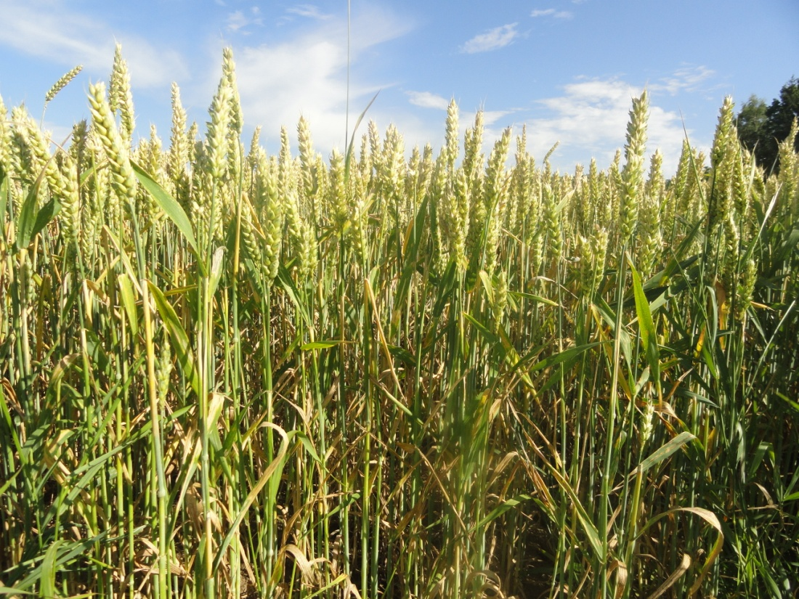
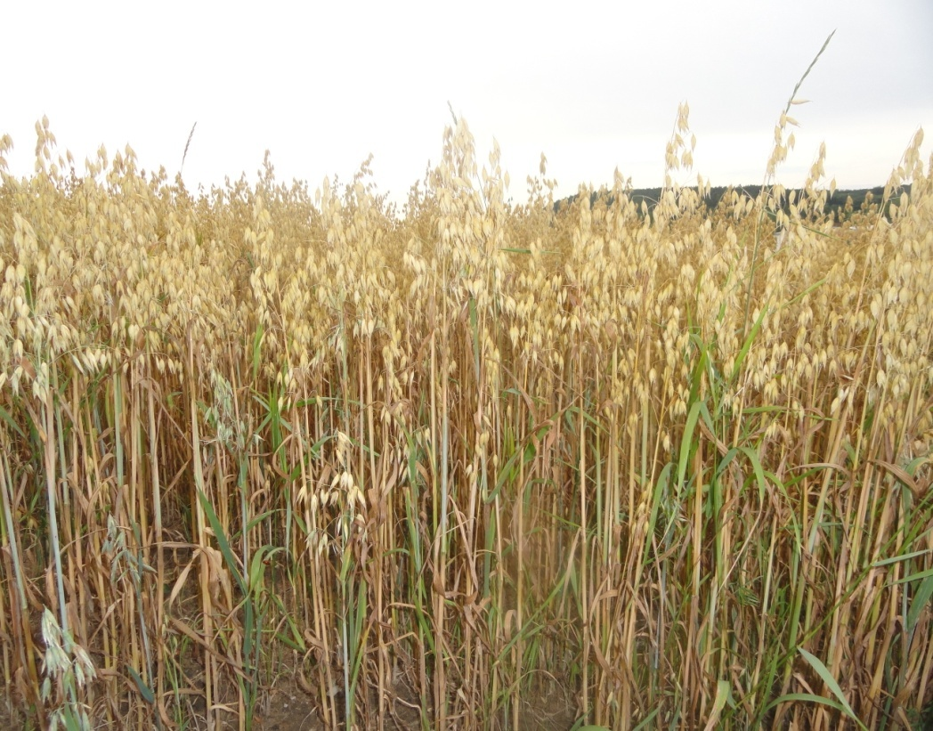
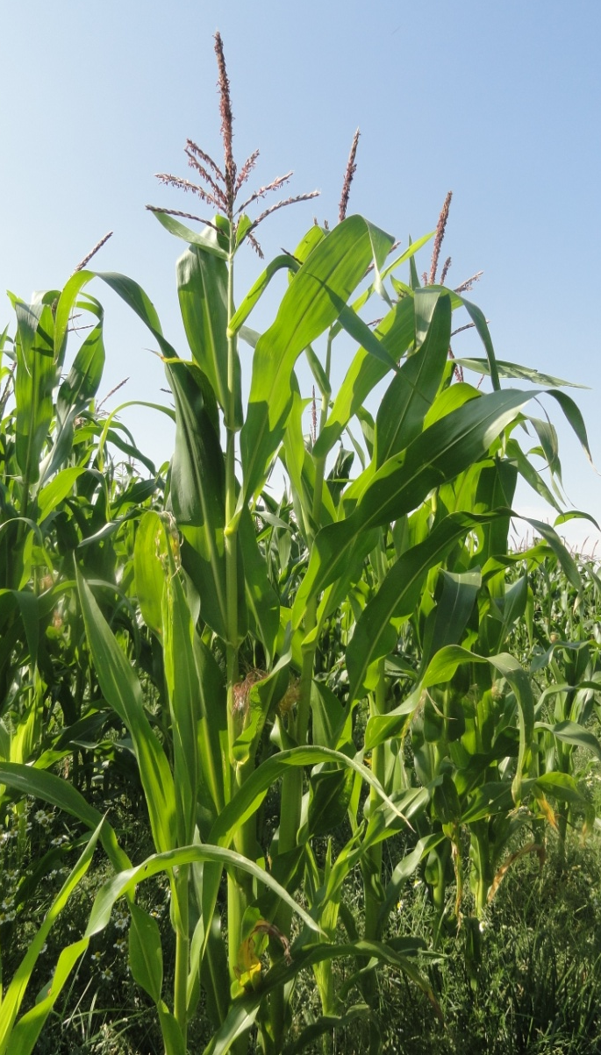
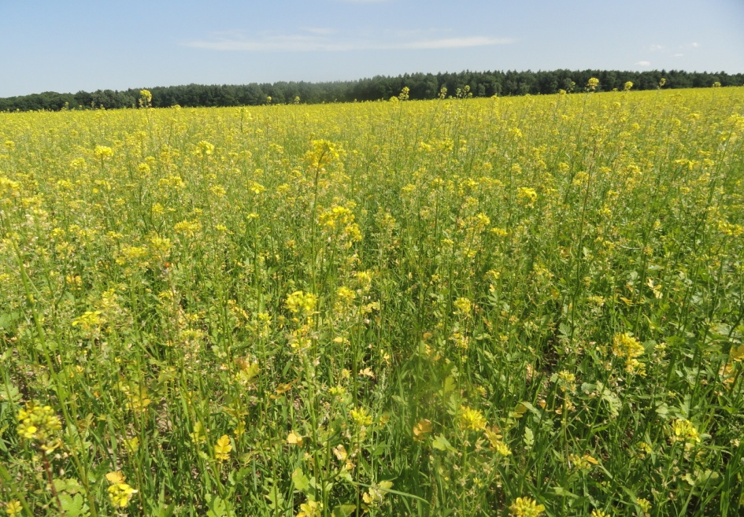
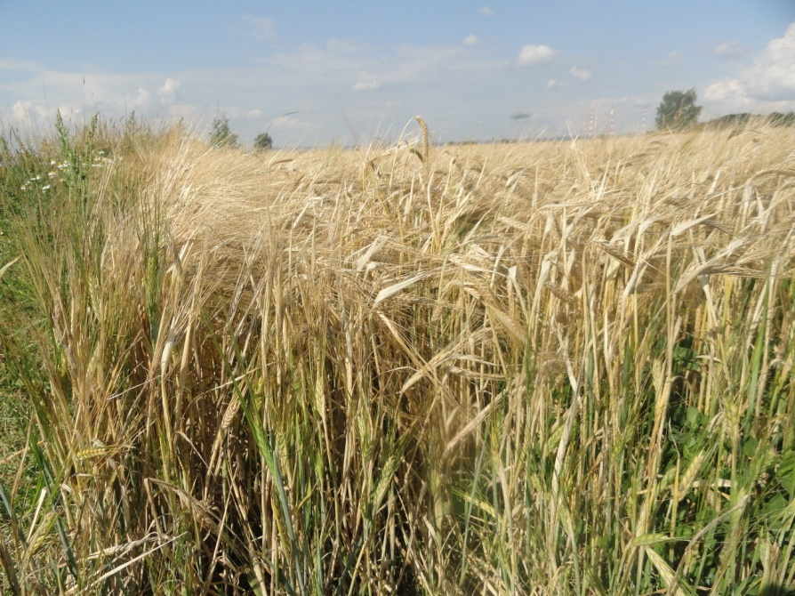
STEPI jsou rozlehlé pláně porostlé převážně trávou. Spadne tu velmi málo srážek.
Stepi jsou v současnosti většinou přeměněny
v rozsáhlá pole. Poznáš tyto polní rostliny?

Slide 7
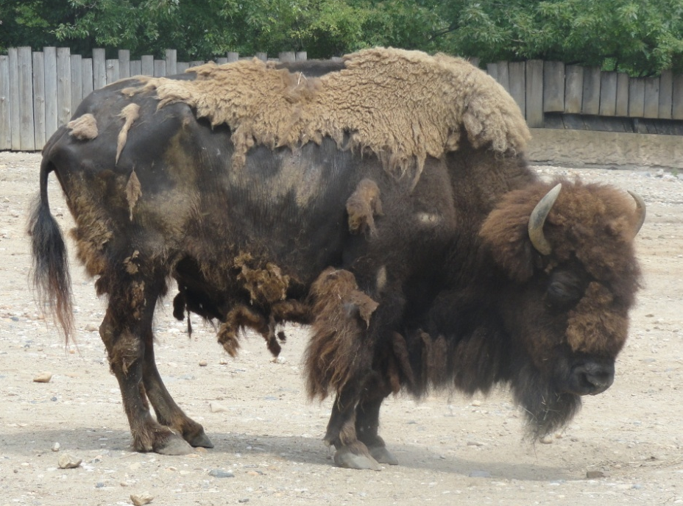
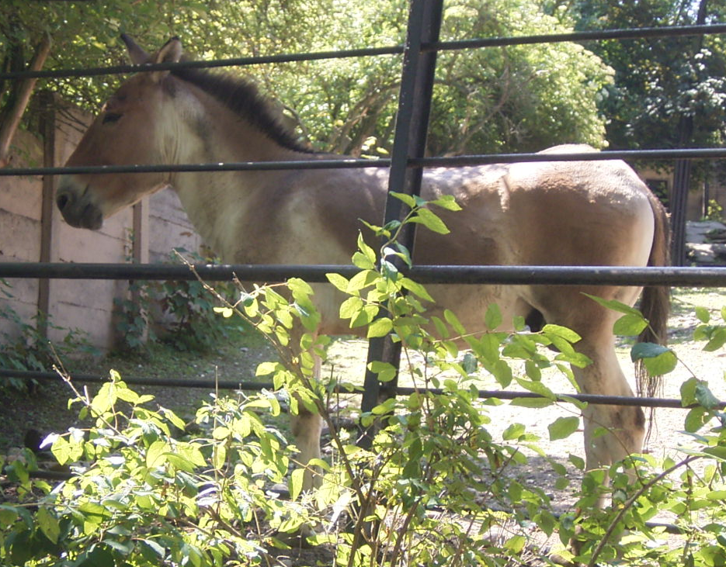
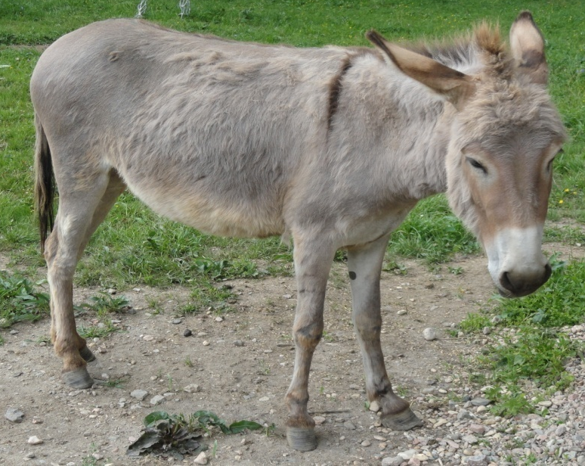
Živočichové stepi
Významnou skupinou byli kopytníci. Někteří byli lidmi téměř vyhubeni, jiní zdomácněli.
Bizon americký
Kůň Převalského
Osel domácí

Slide 8
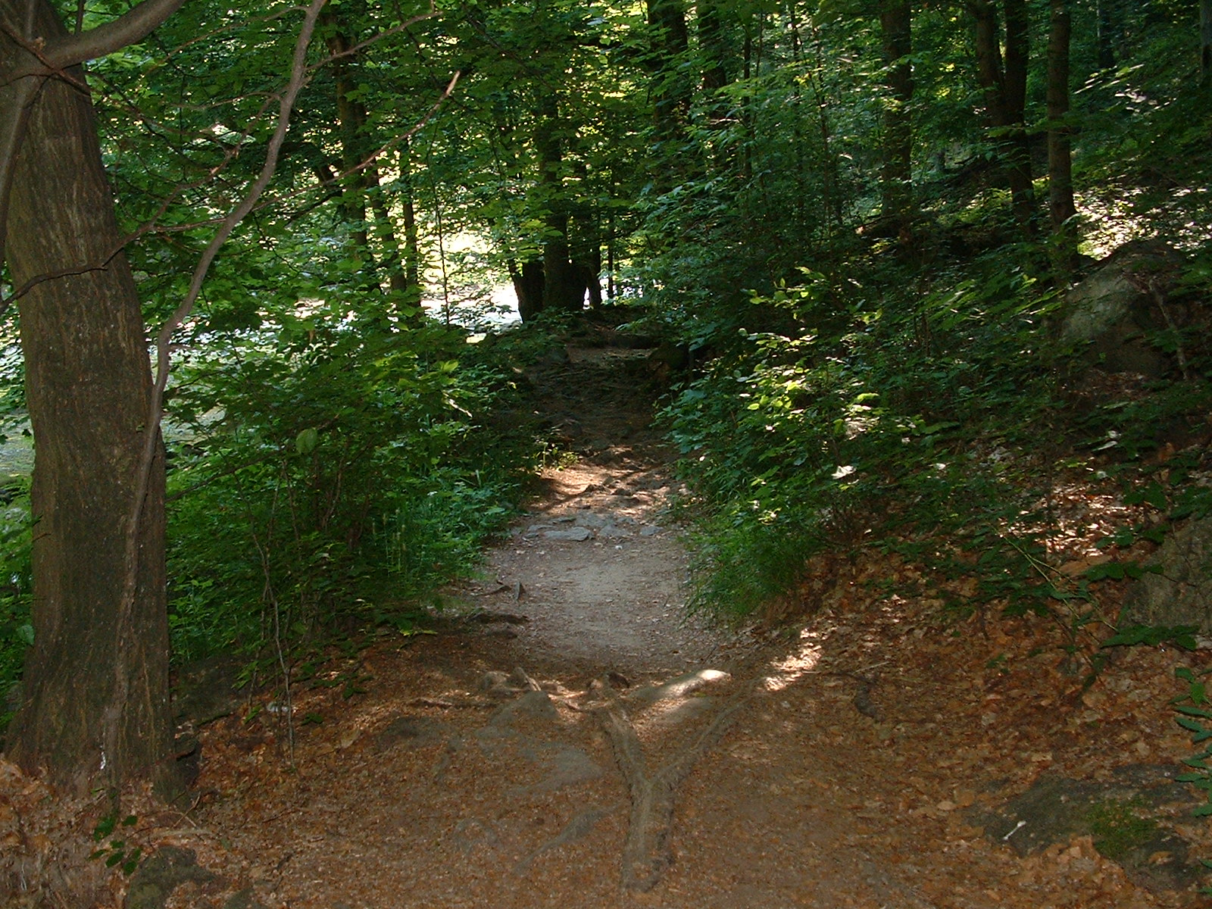
LISTNATÉ A SMÍŠENÉ LESY
80% lesů ČR
Jaké listnaté stromy znáš?
Jak se jmenují jejich plody?

Slide 9
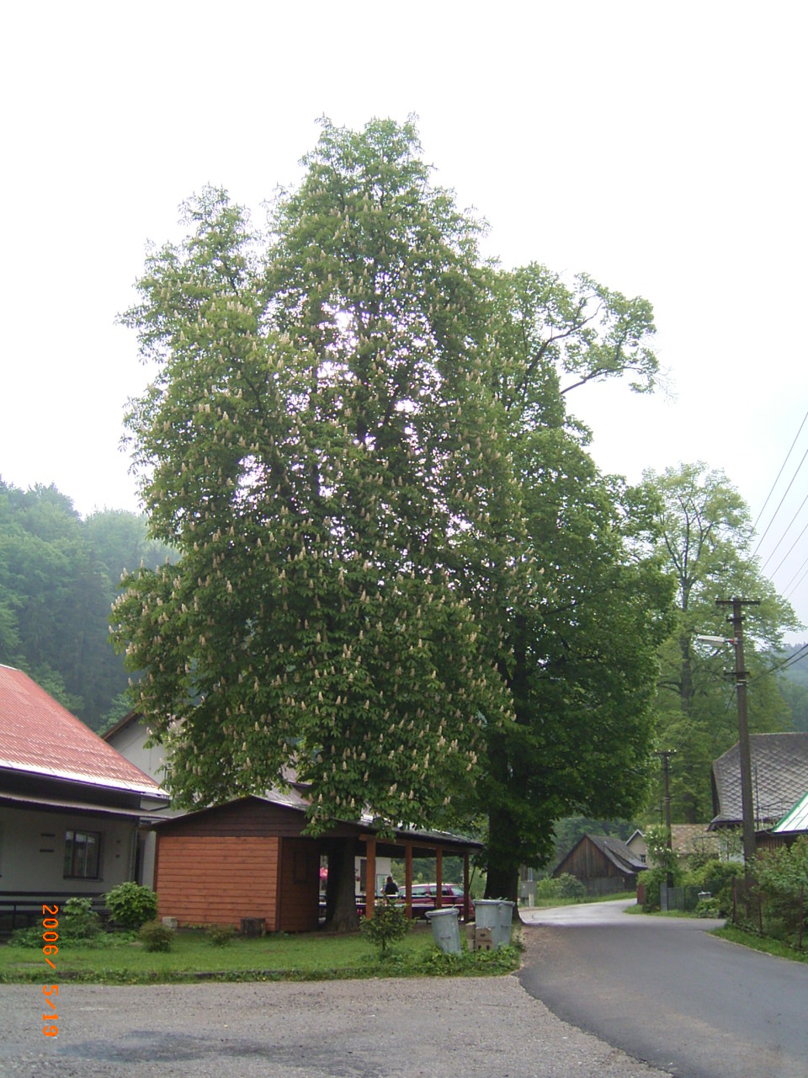
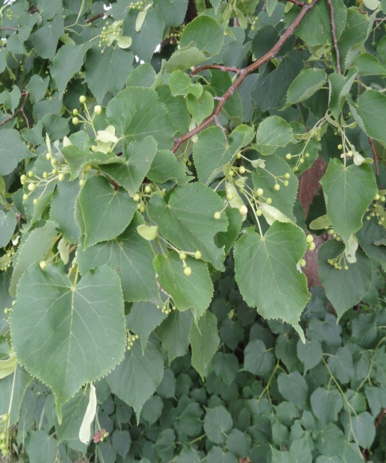
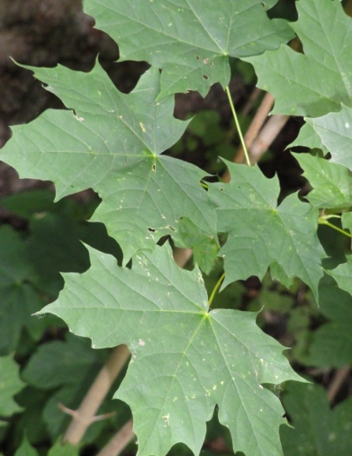
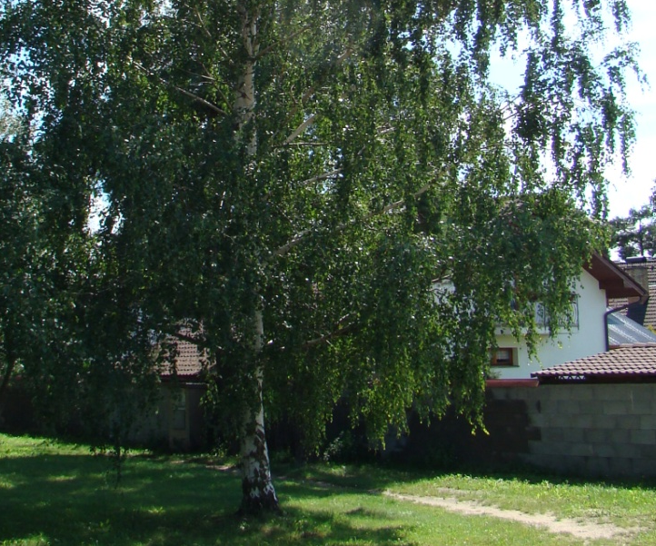
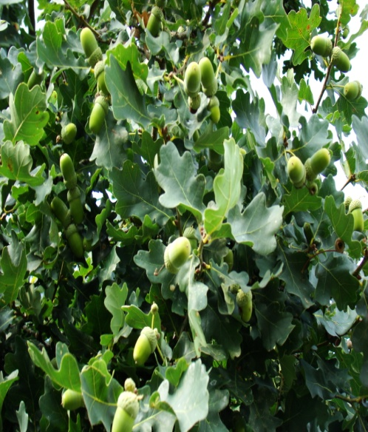
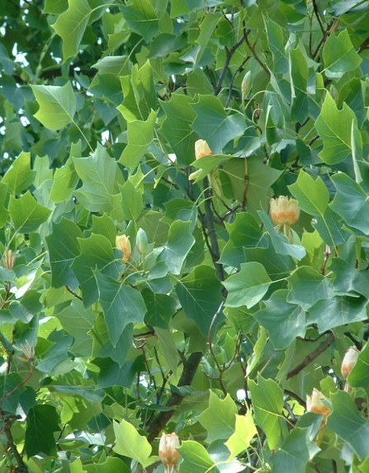
Poznáš tyto listnaté stromy?
Jírovec maďal
Bříza bělokorá
Javor
Lípa
Dub
Liliovník tulipánokvětý

Slide 10
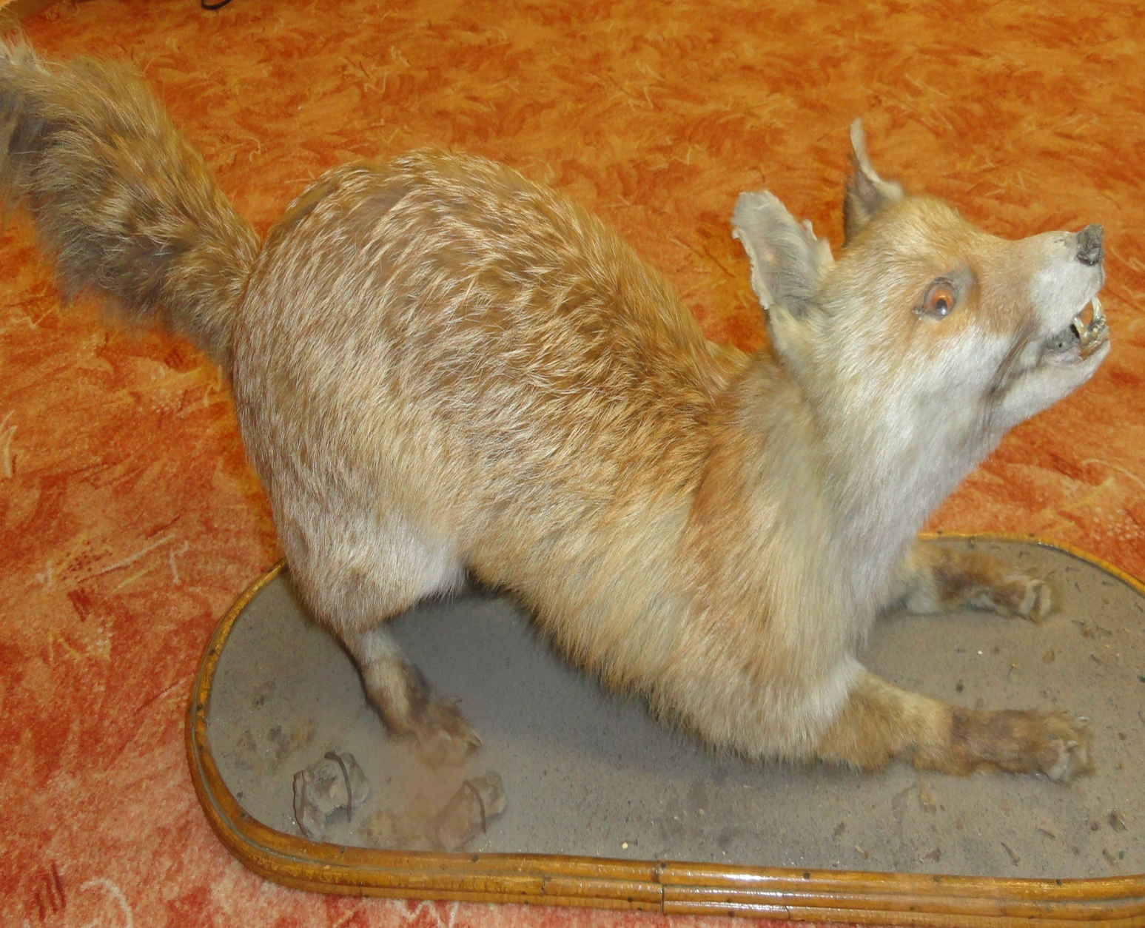
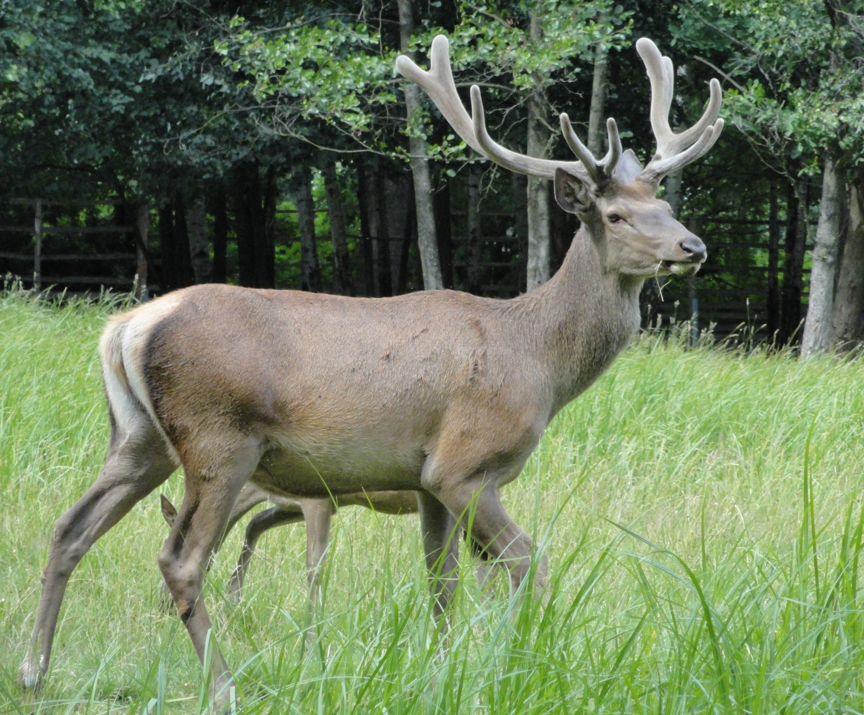
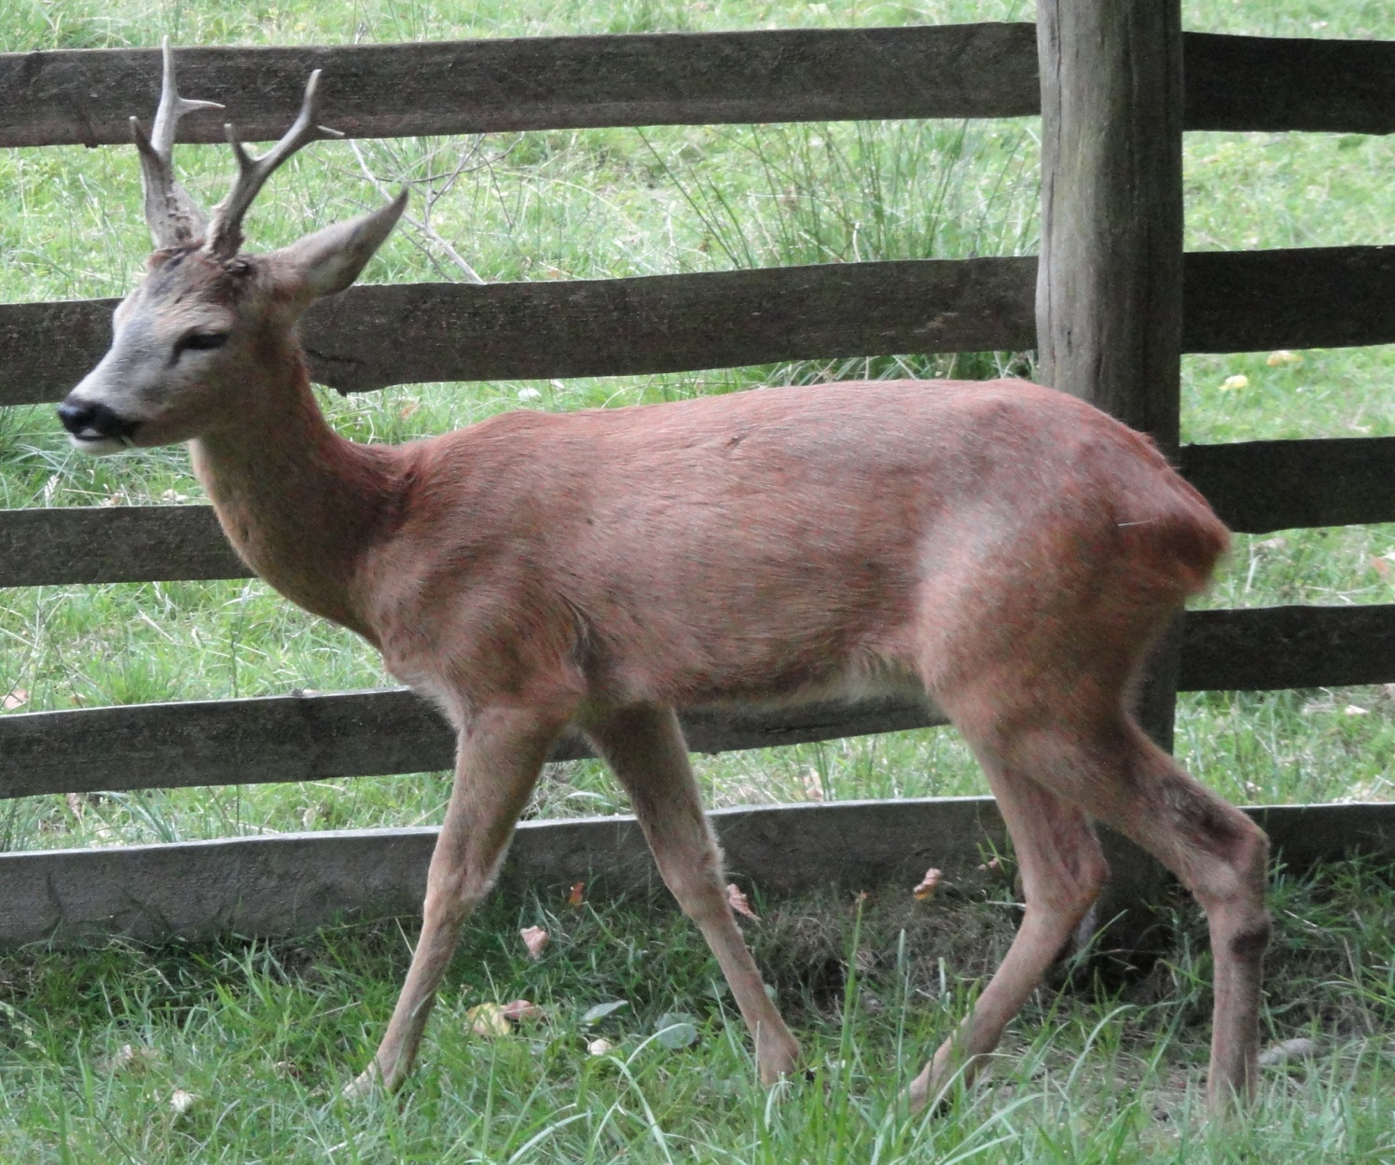
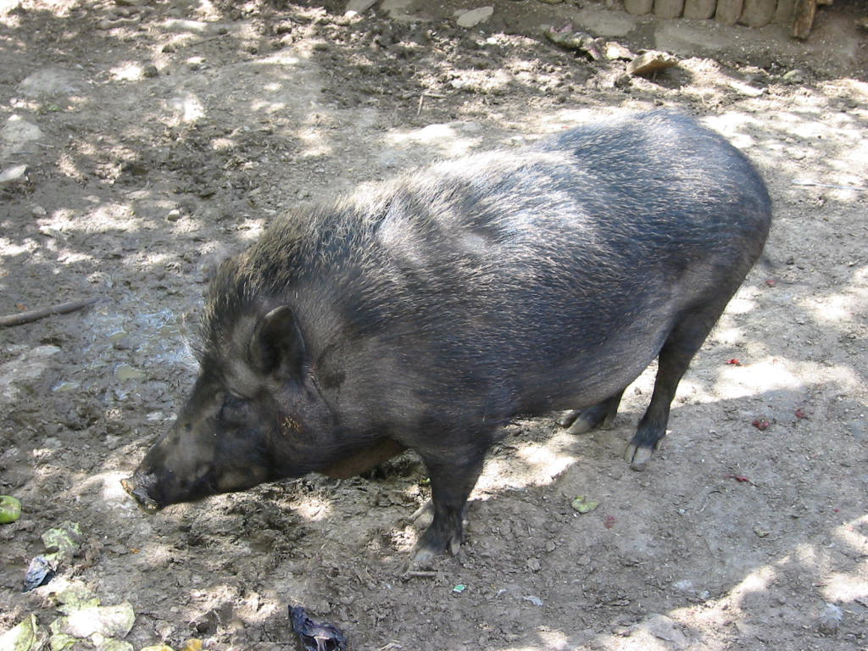
Poznáš živočichy smíšených lesů?
J - - - N
S - - - C
J- Z- V- C
P - - - E
divoké
L - - - A
L - - - - E
kolčava

Slide 11
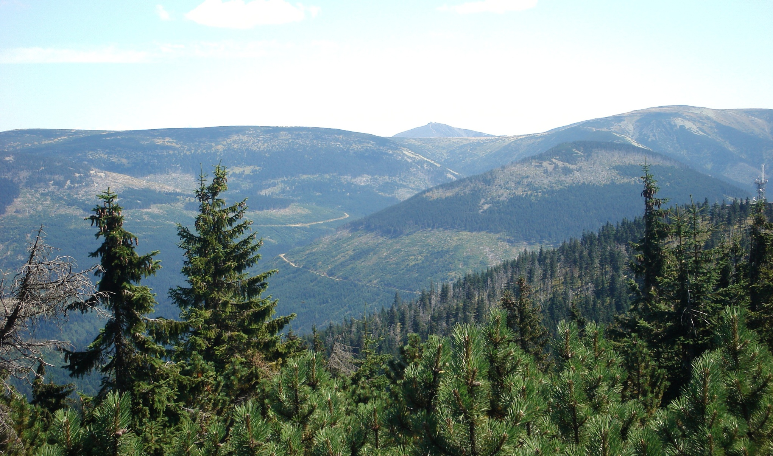
JEHLIČNATÉ LESY
Najdeme je ve vyšších polohách naší republiky.
Jaké jehličnaté stromy znáš?
Jak se jmenují jejich plody?

Slide 12
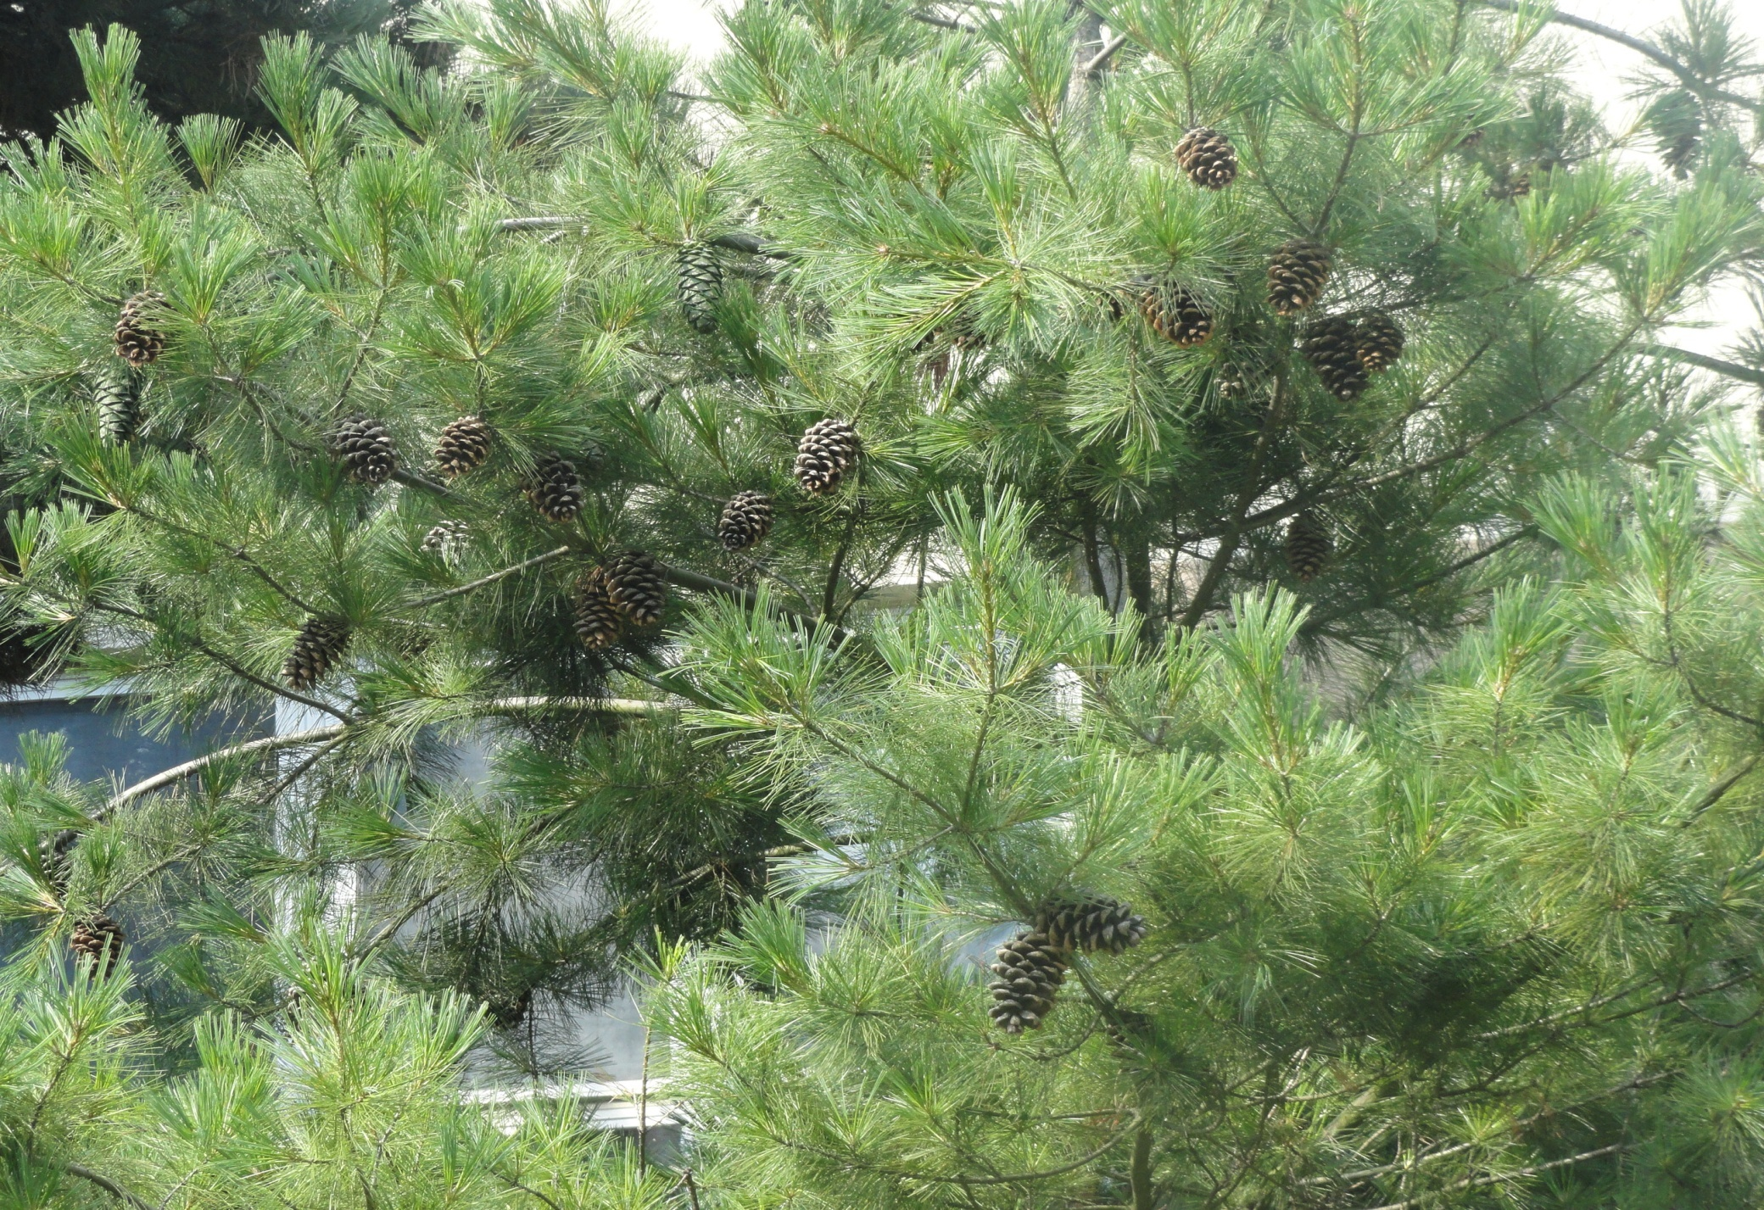
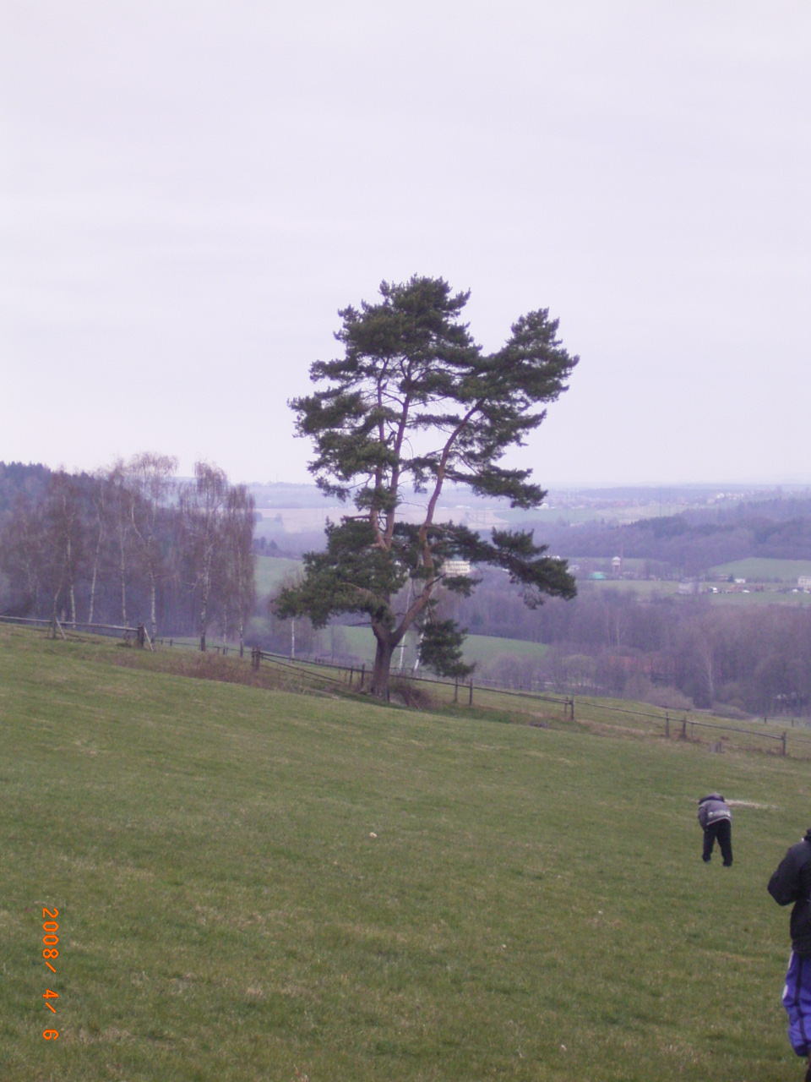
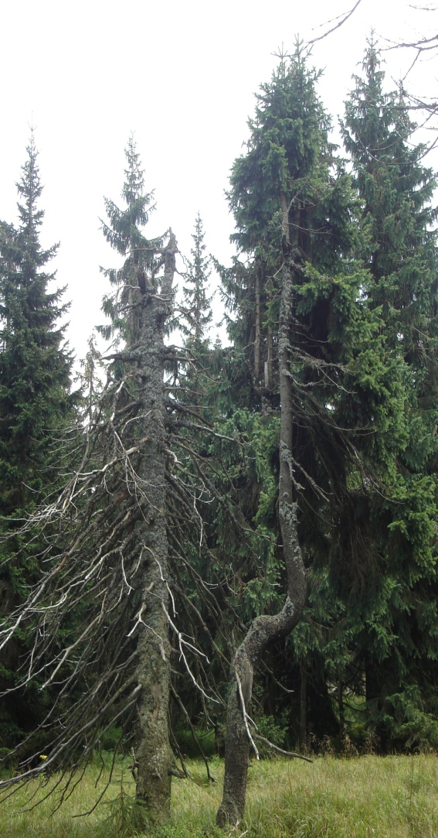
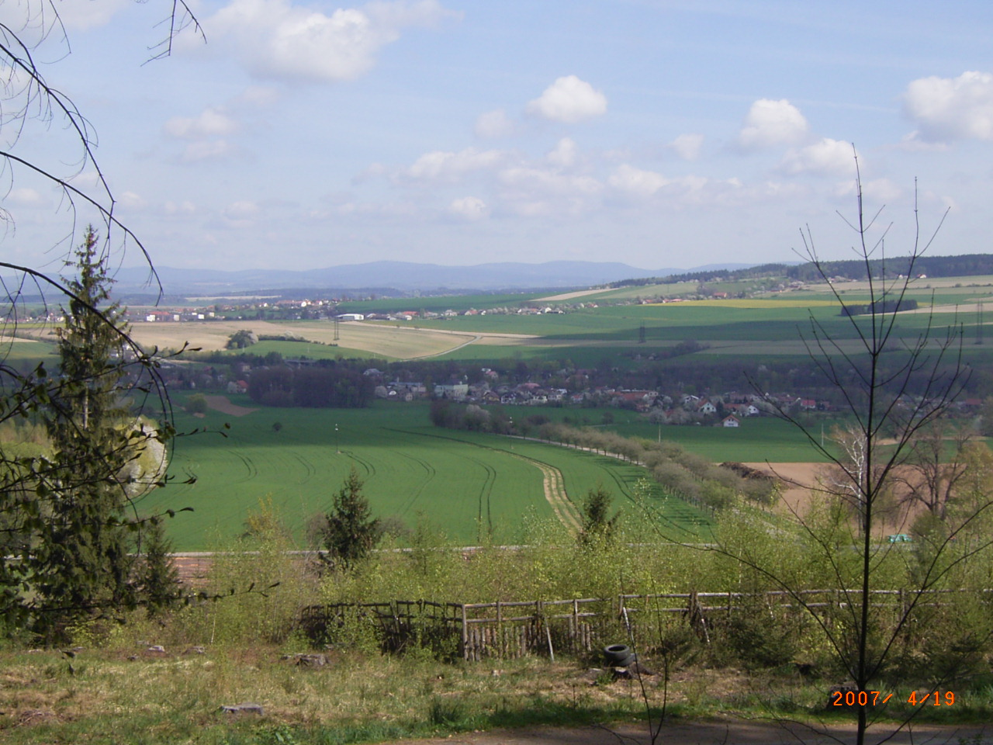
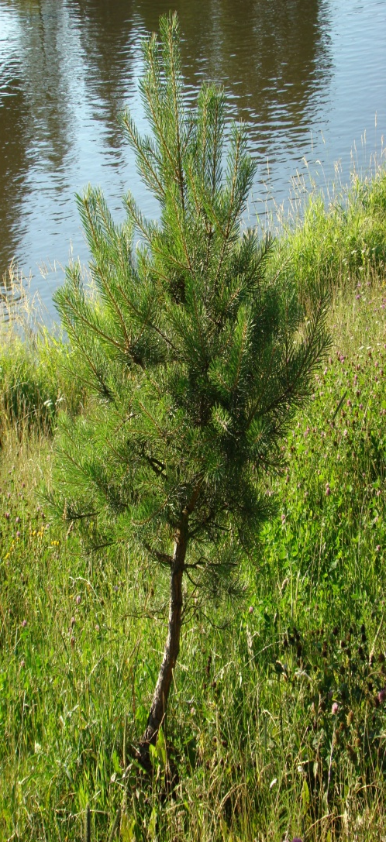
Poznáš tyto jehličnaté stromy?

Slide 13
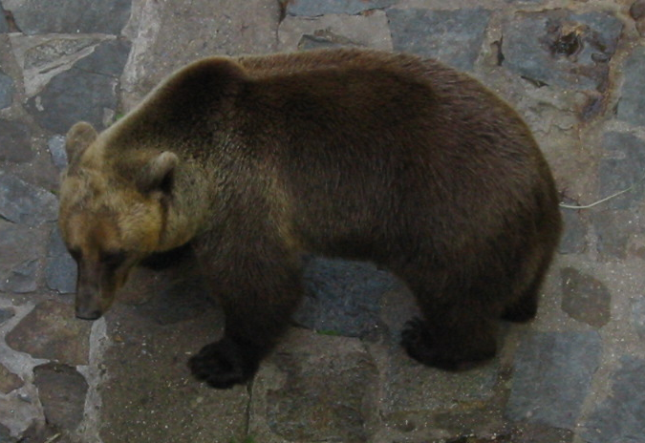
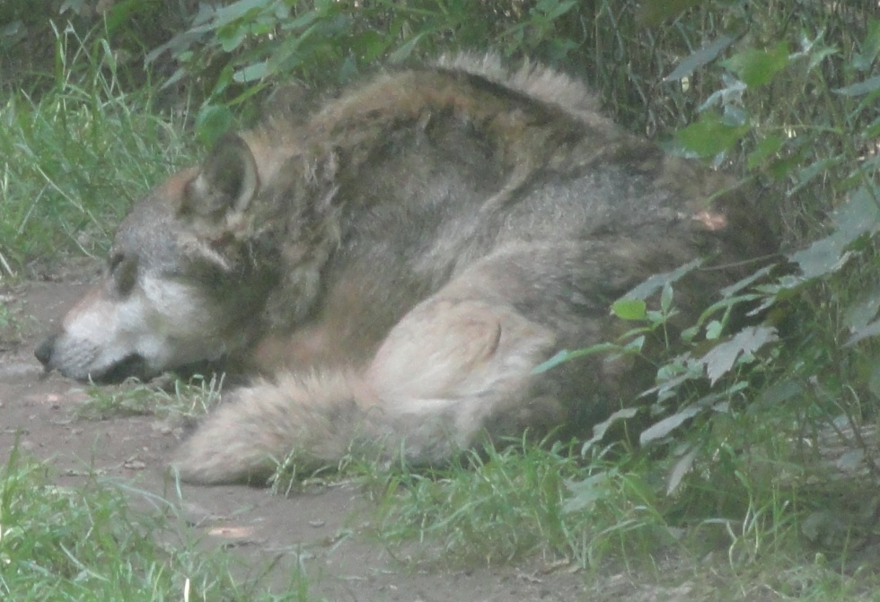
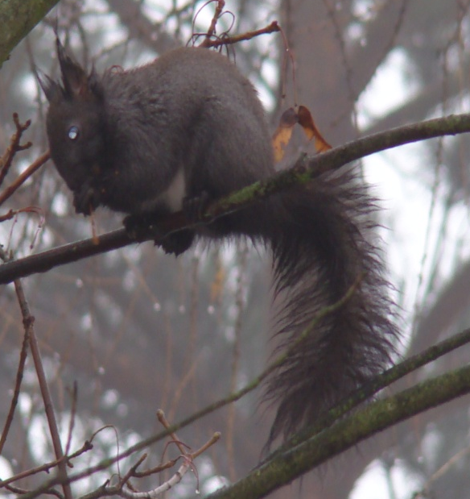
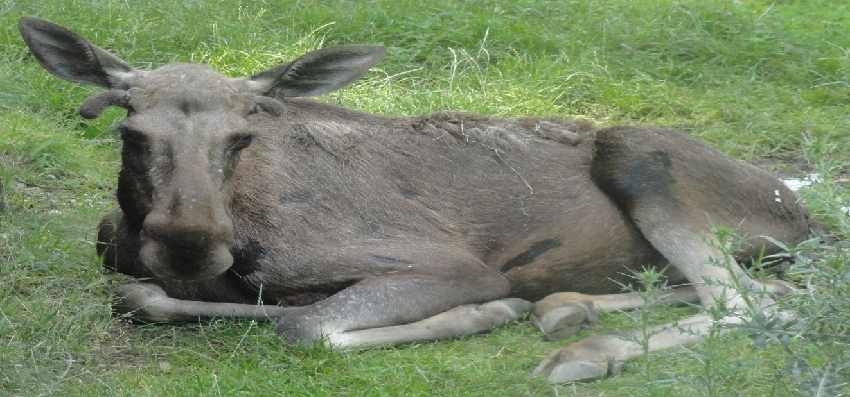
Pojmenuj živočichy jehličnatých lesů:
Vlk obecný
Medvěd hnědý
Veverka
Los evropský

Slide 14
MÍRNÝ PÁS
teplota zde není příliš vysoká ani nízká
střídají se zde 4 roční období
Druhy krajin:
stepi (rozlehlé pláně porostlé trávou),
listnaté a smíšené lesy (teplejší oblasti)
jehličnaté lesy (chladnější oblasti)
Rostliny: Živočichové:
(doplň podle učebnice)

Slide 15
Použité zdroje:
Vlastní fotografie

